Slide 1

#ЖКХменяется #КомфортнаяЮгра

Slide 2
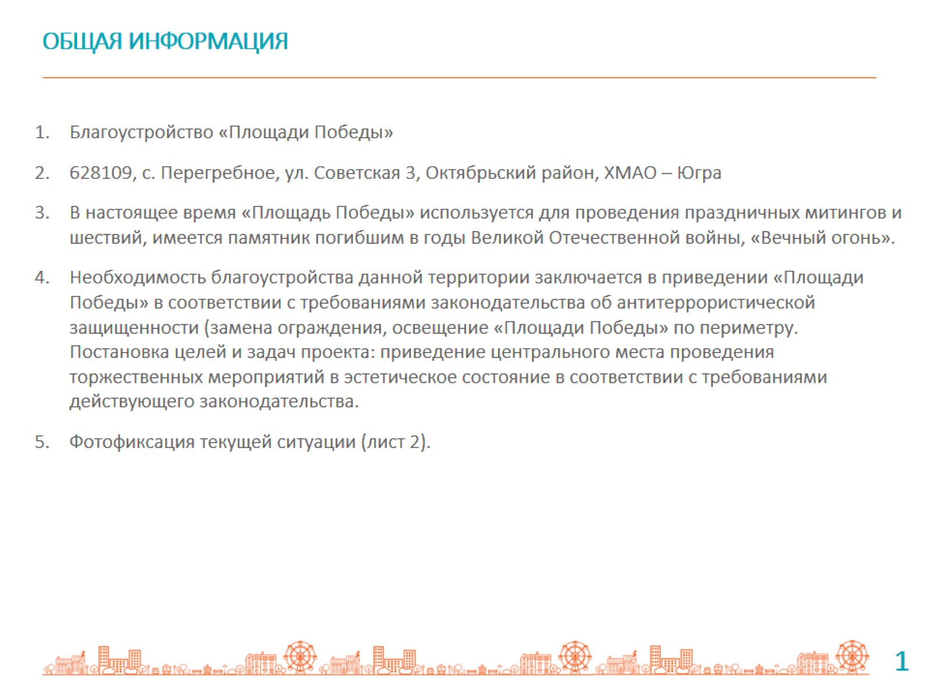
ОБЩАЯ ИНФОРМАЦИЯ

Slide 3
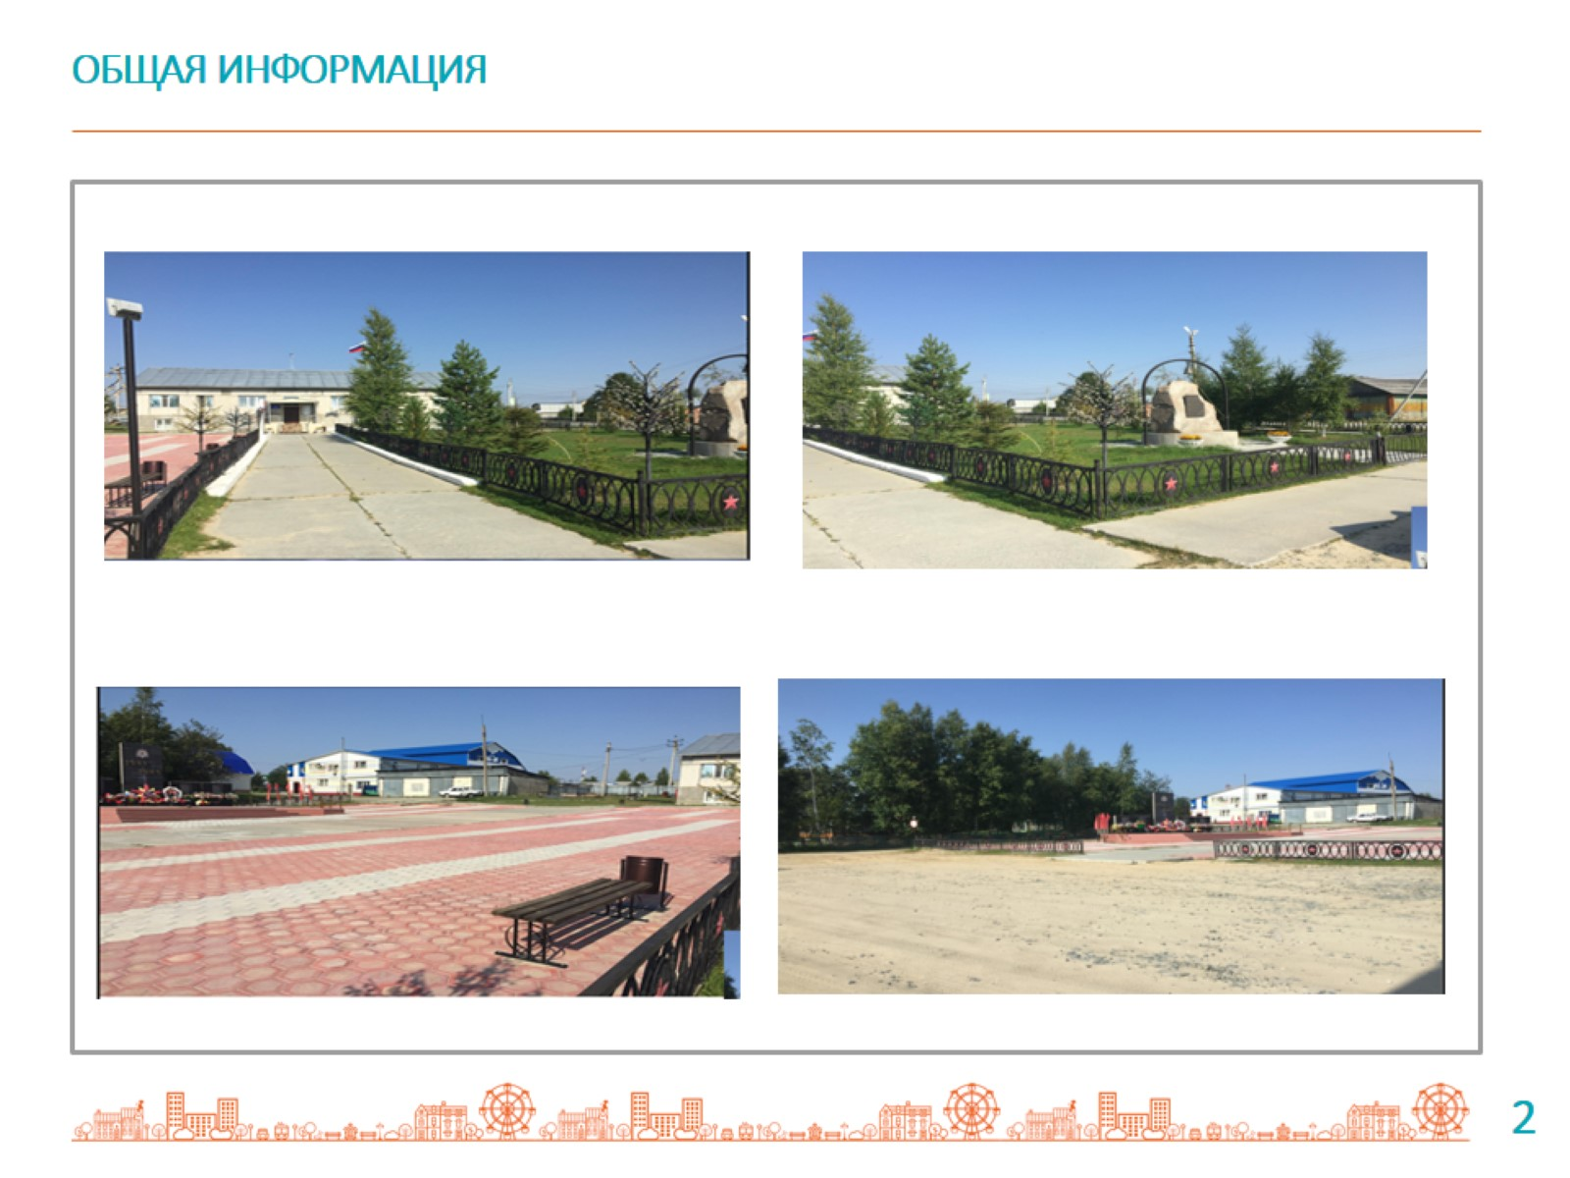
ОБЩАЯ ИНФОРМАЦИЯ

Slide 4
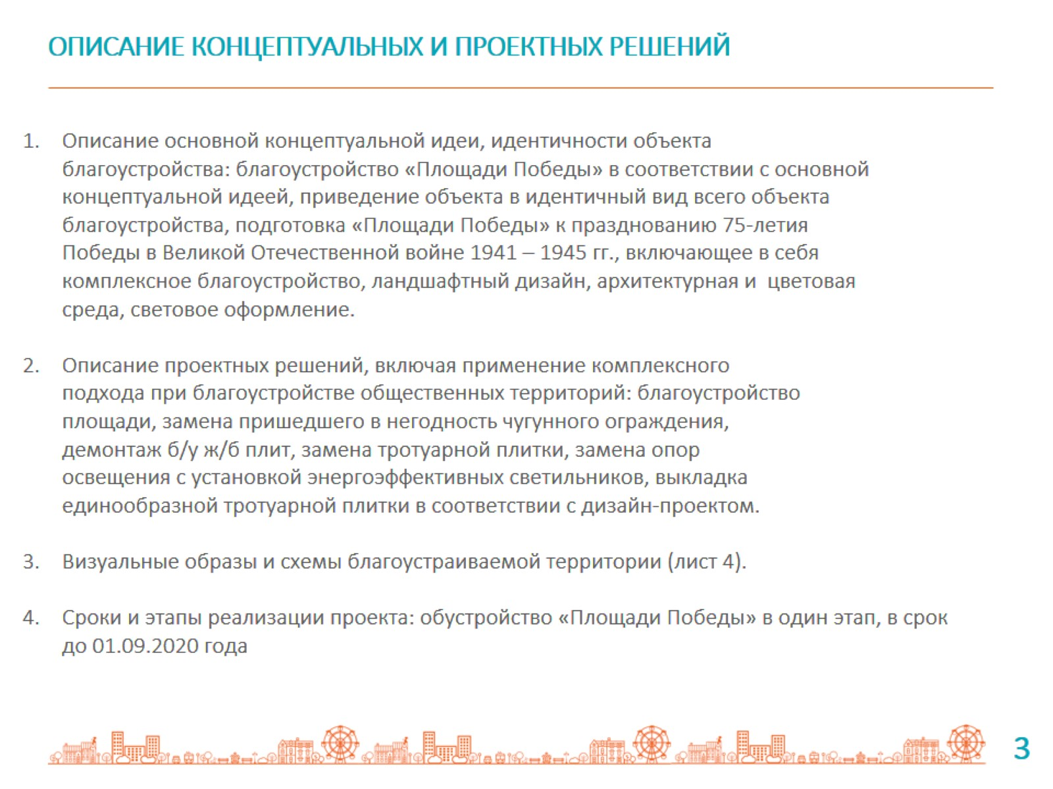
ОПИСАНИЕ КОНЦЕПТУАЛЬНЫХ И ПРОЕКТНЫХ РЕШЕНИЙ

Slide 5
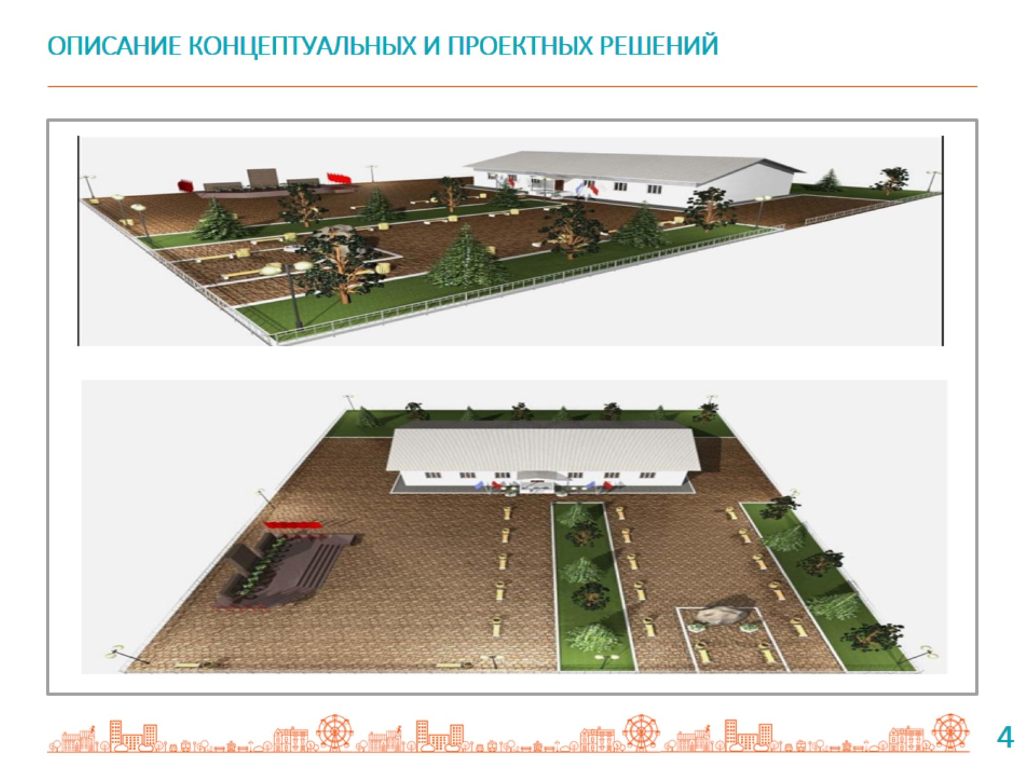
ОПИСАНИЕ КОНЦЕПТУАЛЬНЫХ И ПРОЕКТНЫХ РЕШЕНИЙ

Slide 6
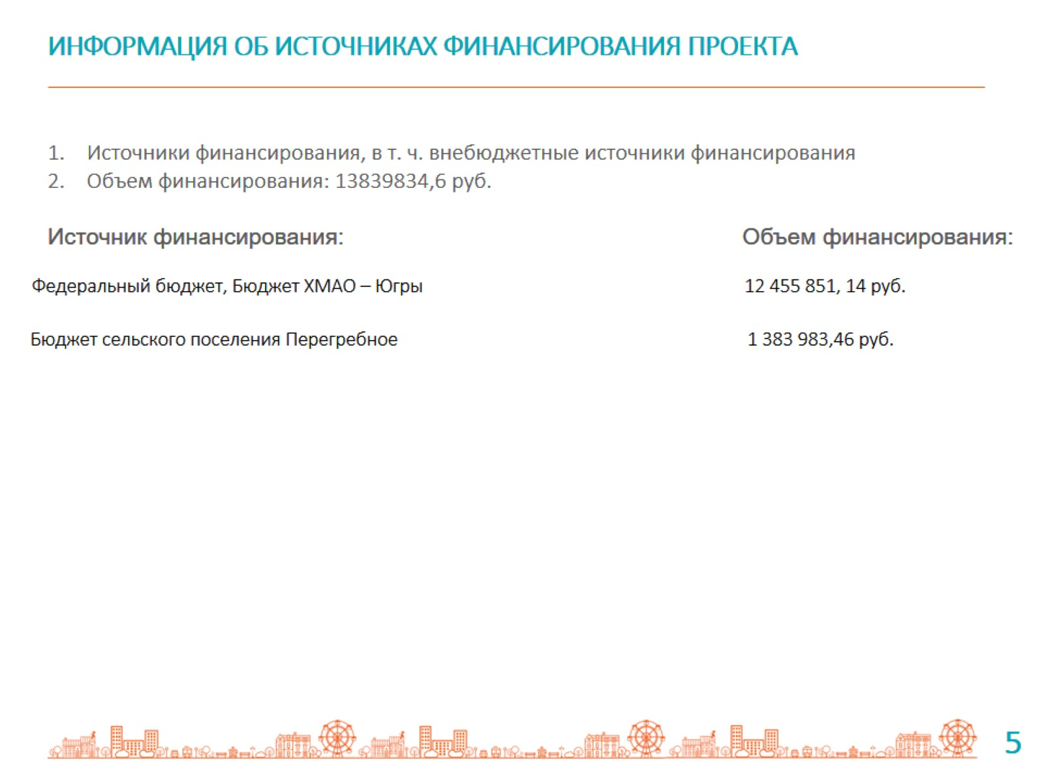
ИНФОРМАЦИЯ ОБ ИСТОЧНИКАХ ФИНАНСИРОВАНИЯ ПРОЕКТА

Slide 7
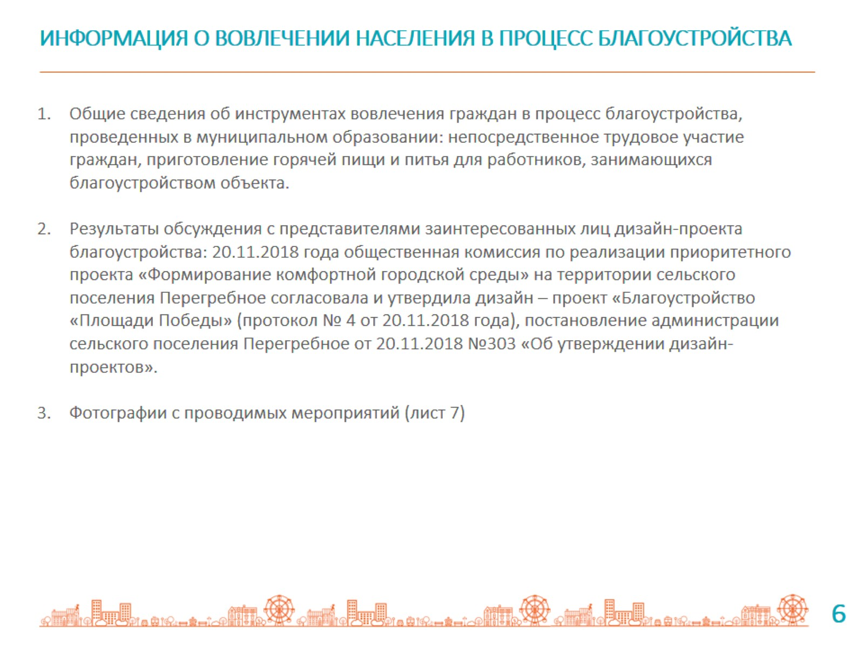
ИНФОРМАЦИЯ О ВОВЛЕЧЕНИИ НАСЕЛЕНИЯ В ПРОЦЕСС БЛАГОУСТРОЙСТВА

Slide 8
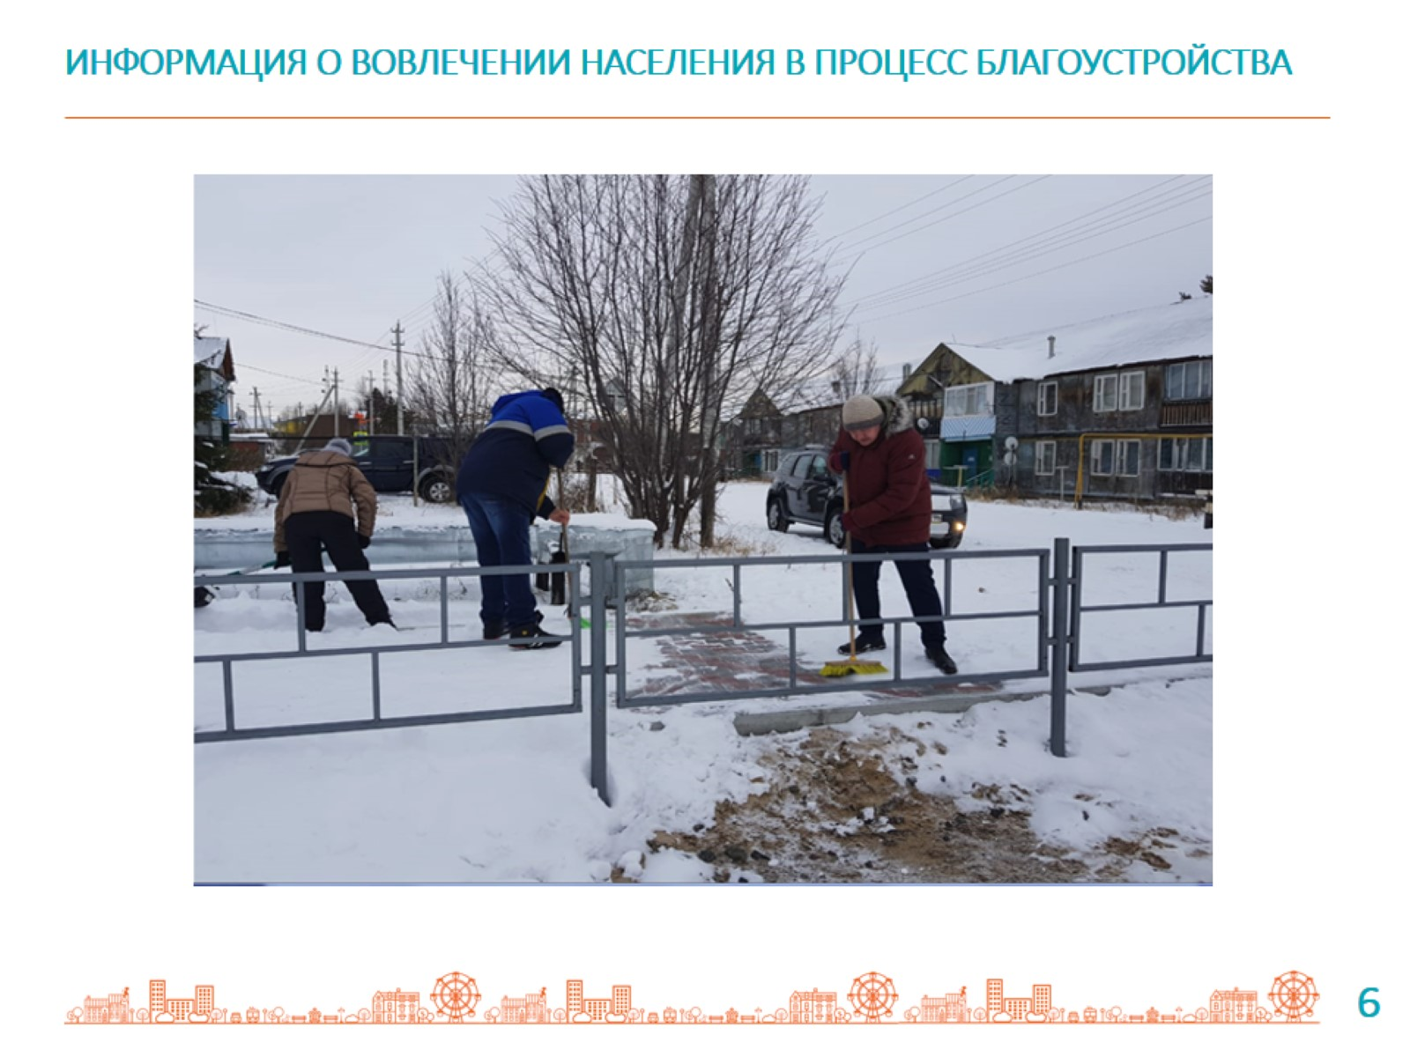
ИНФОРМАЦИЯ О ВОВЛЕЧЕНИИ НАСЕЛЕНИЯ В ПРОЦЕСС БЛАГОУСТРОЙСТВА

Slide 9
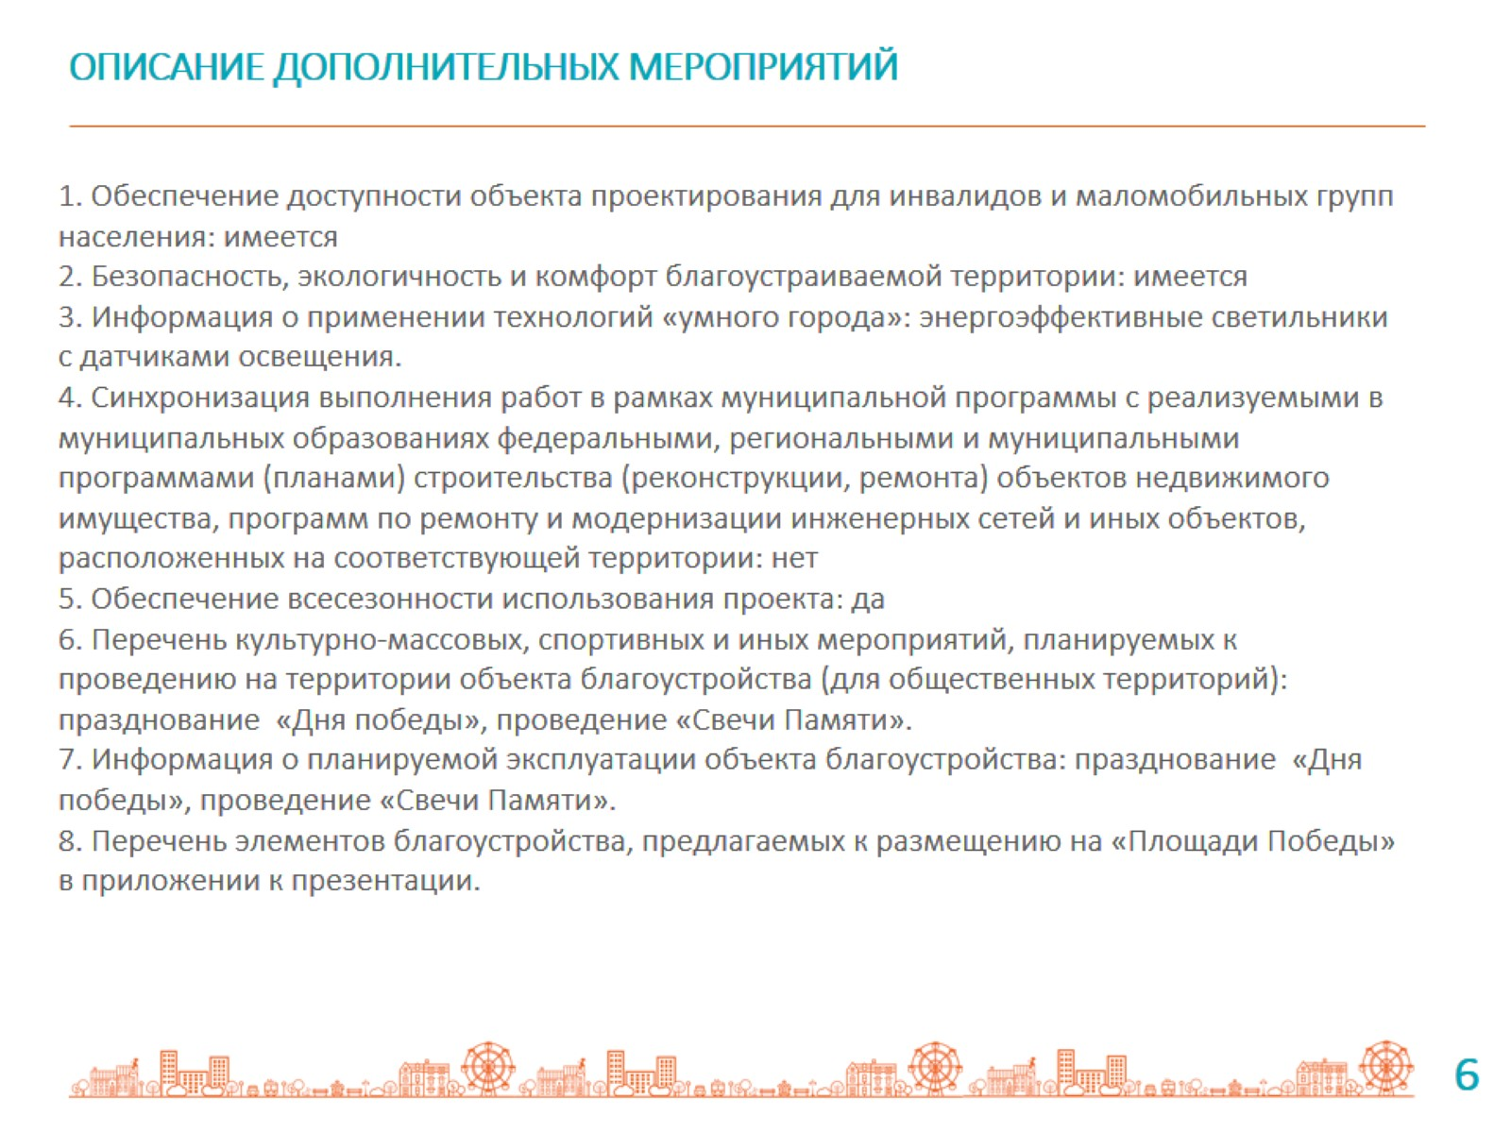
  1. Обеспечение доступности объекта проектирования для инвалидов и маломобильных групп населения: имеется
  2. Безопасность, экологичность и комфорт благоустраиваемой территории: имеется
  3. Информация о применении технологий «умного города»: энергоэффективные светильники с датчиками освещения.
  4. Синхронизация выполнения работ в рамках муниципальной программы с реализуемыми в муниципальных образованиях федеральными, региональными и муниципальными программами (планами) строительства (реконструкции, ремонта) объектов недвижимого имущества, программ по ремонту и модернизации инженерных сетей и иных объектов, расположенных на соответствующей территории: нет
  5. Обеспечение всесезонности использования проекта: да
  6. Перечень культурно-массовых, спортивных и иных мероприятий, планируемых к проведению на территории объекта благоустройства (для общественных территорий): празднование «Дня победы», проведение «Свечи Памяти».
  7. Информация о планируемой эксплуатации объекта благоустройства: празднование «Дня победы», проведение «Свечи Памяти».
  8. Перечень элементов благоустройства, предлагаемых к размещению на «Площади Победы» в приложении к презентации.

Slide 10
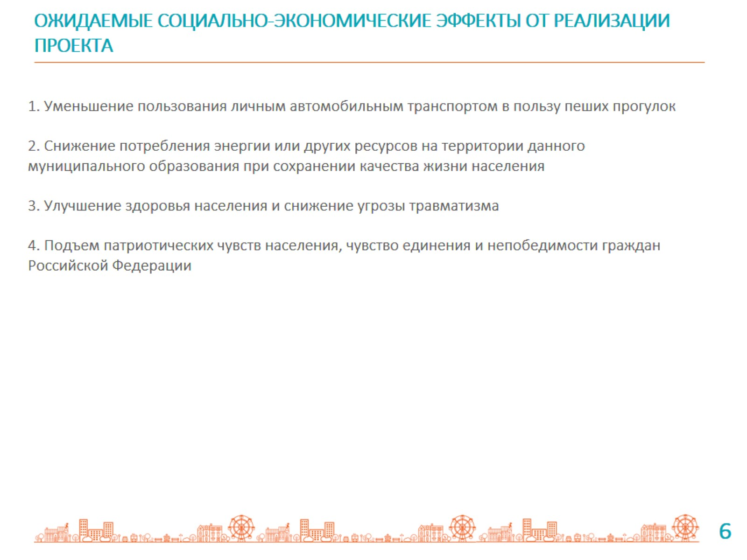
1. Уменьшение пользования личным автомобильным транспортом в пользу пеших прогулок
2. Снижение потребления энергии или других ресурсов на территории данного муниципального образования при сохранении качества жизни населения
3. Улучшение здоровья населения и снижение угрозы травматизма
4. Подъем патриотических чувств населения, чувство единения и непобедимости граждан Российской Федерации

Slide 11

#ЖКХменяется

